Slide 1
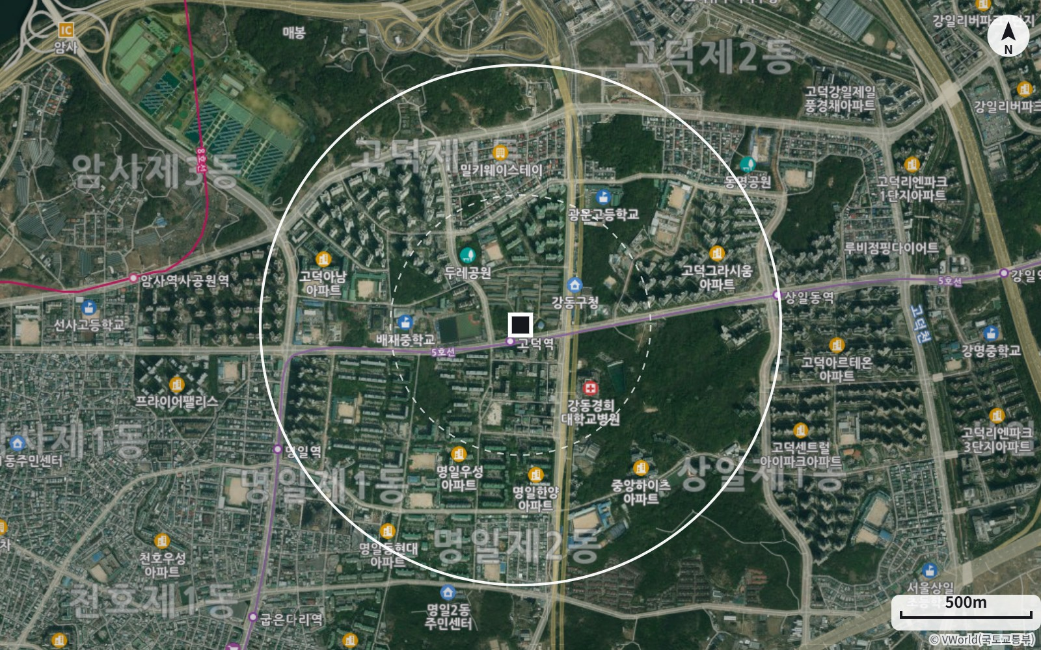
사이트 분석 보고서
서울특별시 강동구 고덕동 123 외 2필지
대지 면적
용도지역
3,480㎡
제2종일반주거지역
분석 반경
분석일
1km
2026-09-30
자료 기준일 2026-01-01 ~ 2026-09-20
지역 자료 불완전 · 7개 타일
입지·대중교통 최근접 역 출입구 480m 직선
분양·입주예정 공급 분양공고 세대 820세대
학교·통학구역 대지 기준 통학구역 안 학구도 기준일 2026-03-01
매매 실거래 유효 거래건수(12개월) 214건
생활편의·상가 기초 생활시설 확인 군(4군 중) 4군
정비사업 반경 관련 사업 4곳
공원·녹지 반경 내 공원 5곳
토지·용도지역 용적률 상한 250%
기존 주거 공급 확인 세대 4,120세대
준공 연대 사용승인일 확인 건물 98%
자료 기준일 2026-01-01 ~ 2026-09-20 · 출처와 기준일은 마지막 장 참조
1 / 12

Slide 2
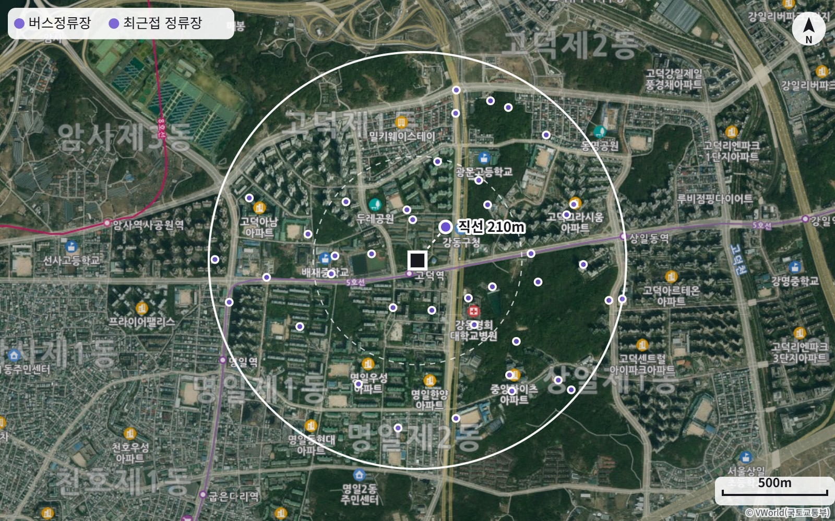
A01
입지·대중교통
미확인
최근접 역 출입구
480m
직선
반경 내 운영역 | 3개
최근접 버스정류장 | 210m · 직선
버스 정류장 | 41개
경유 버스 노선 | 미확인
최근접 역 출입구까지 직선 480m → 철도 접근은 가까운 편 → 실제 보행 경로 확인 필요
거리 등급 좋음 · 내부 제안 기준: 철도 직선거리 500m 이하 좋음 · 1,000m 이하 보통 · 초과 주의
정류장별 경유 노선 연결 자료를 확보하지 못했습니다.
출처 rail 2026-09-01 · bus_stops 2026-08-15
2 / 12

Slide 3
A02
학교·통학구역
대지 기준
최근접 초등학교 | 480m · 직선
반경 내 초등학교 | 2개교
반경 내 중학교 | 2개교
통학구역 안
학구도 기준일 2026-03-01
대지가 통학구역 안에 있음 → 연결 초등학교까지 직선 480m → 실제 배정은 교육청 확인 필요
거리 등급 좋음 · 내부 제안 기준: 연결 초등학교 직선거리 500m 이하 좋음 · 1,000m 이하 보통 · 초과 주의
배정은 교육청 확인
출처 school 2026-04-01 · school_zone 2026-03-01
3 / 12

Slide 4
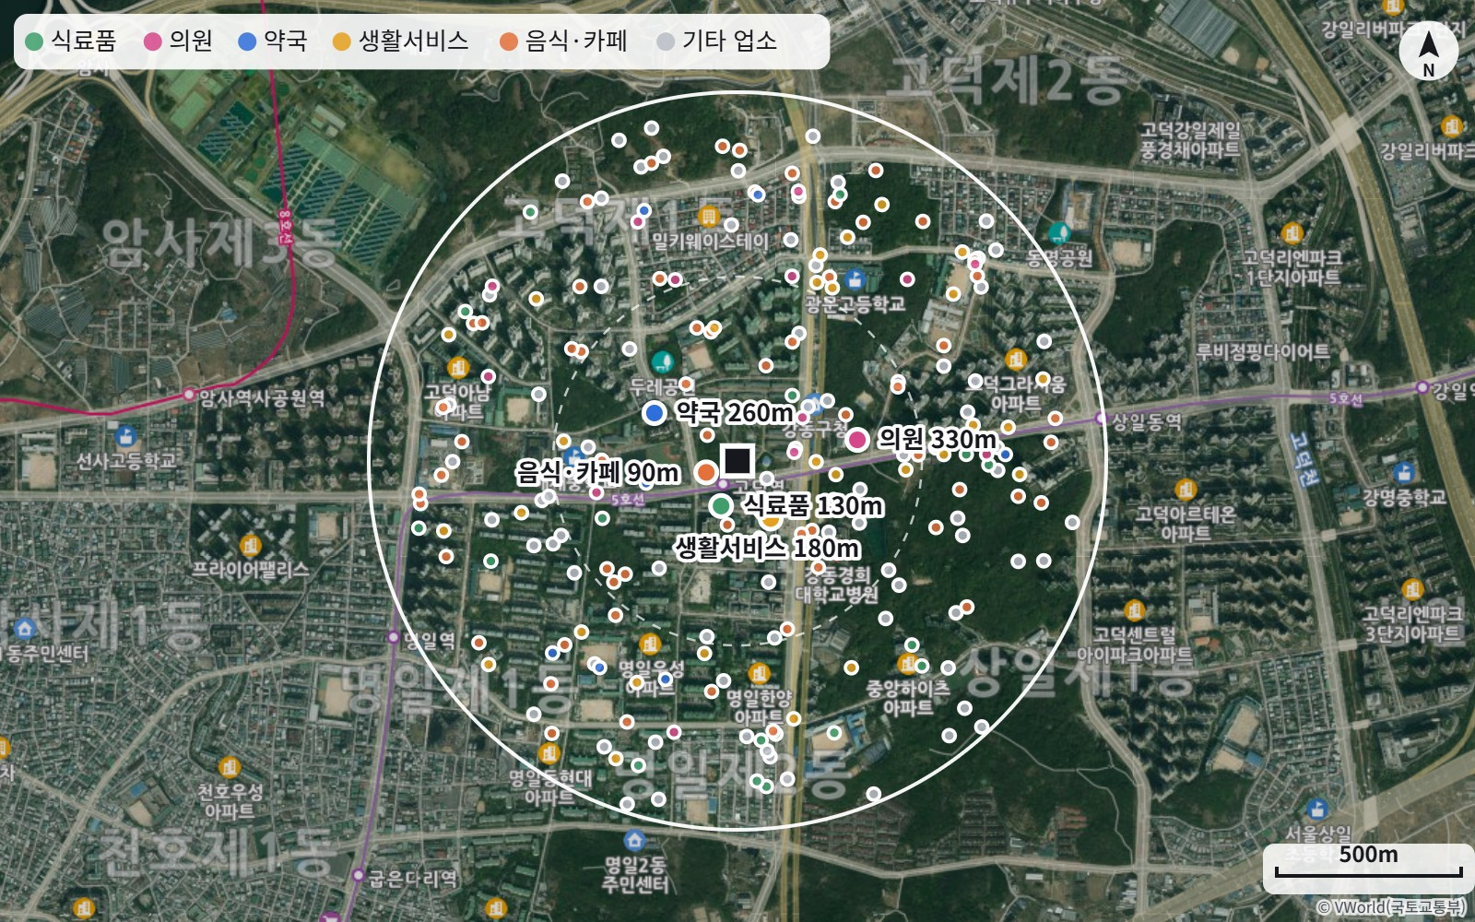
A03
생활편의·상가
기초 생활시설 확인 군(4군 중)
4군
반경 내 상가 전체 | 214개
최근접 식료품 | 130m · 직선
최근접 약국 | 260m · 직선
상가 밀도 | 68.1 개/㎢
기초 생활시설 4군 중 4군 확인 → 반경 안에서 일상 시설 접근 가능 → 업소 214개의 영업 여부는 현장 확인
출처 소상공인 상가정보 2026-06-30
4 / 12

Slide 5
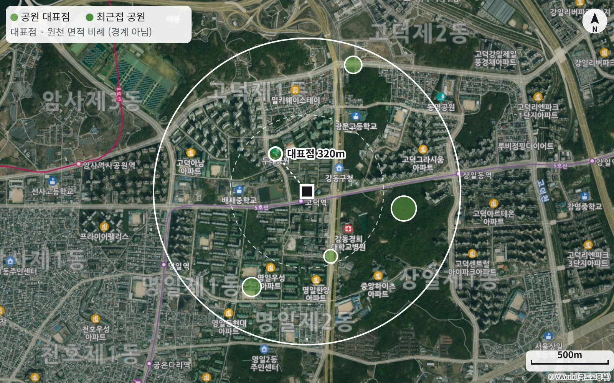
A04
공원·녹지
일부 자료만 집계
자료 미확보
반경 내 공원
5곳
공원 대표점까지 | 320m · 직선
반경 내 공원 원천 면적 합 | 128,400㎡
반경 안에 든 공원 면적 | 미확인
공원 5곳 확인, 대표점까지 직선 320m → 입구가 아닌 대표점 기준의 거리임 → 실제 입구와 경계 확인 필요
공원 경계·입구 자료 미적재 — 반경 안 면적과 입구 거리는 계산하지 못했습니다.
출처 전국 도시공원 2026-05-31
5 / 12

Slide 6
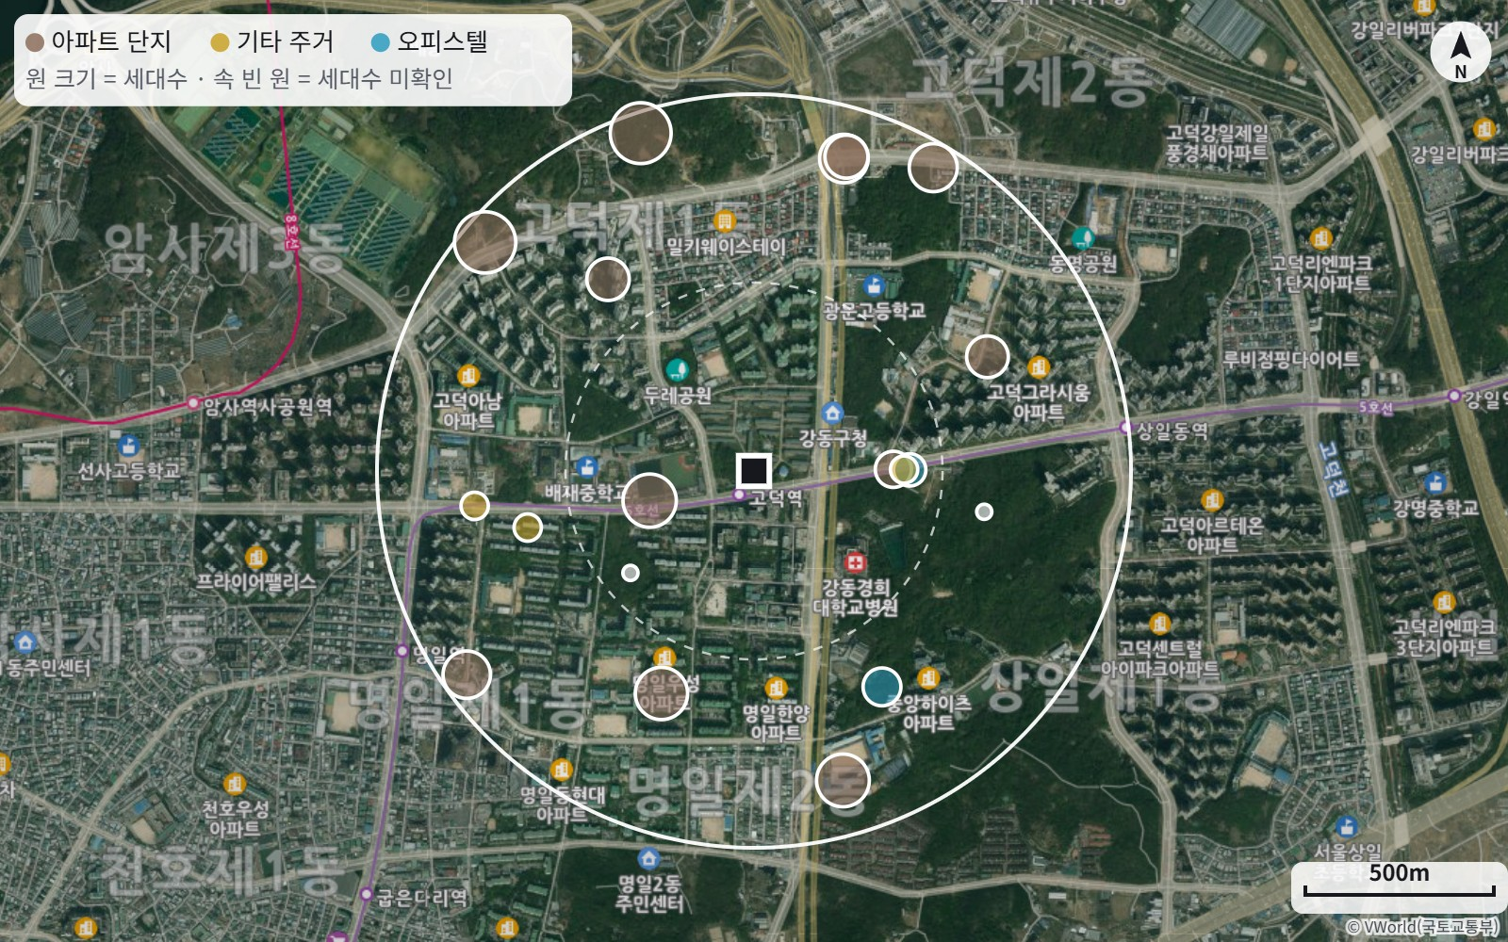
A05
기존 주거 공급
일부 자료만 집계
지역 자료 불완전
추정
확인 세대
4,120세대
아파트 단지 | 14개
준공연도 중앙값 | 1998년
30년 이상 건물 비중 | 38% · 추정
세대당 주차대수 | 미확인
아파트 14개 단지 4,120세대 확인 → 재고는 아파트 중심이며 오래된 건물이 상당수 → 세대수 미상 단지 확인 필요
K-APT에 없는 단지 3곳은 세대수를 알 수 없어 합계에서 제외했습니다.
30년 이상 비중은 분석 기준일 대비 경과연수로 추정한 값입니다.
출처 gis_bldg 2026-08-01 · kapt 기준일 미확인
6 / 12

Slide 7
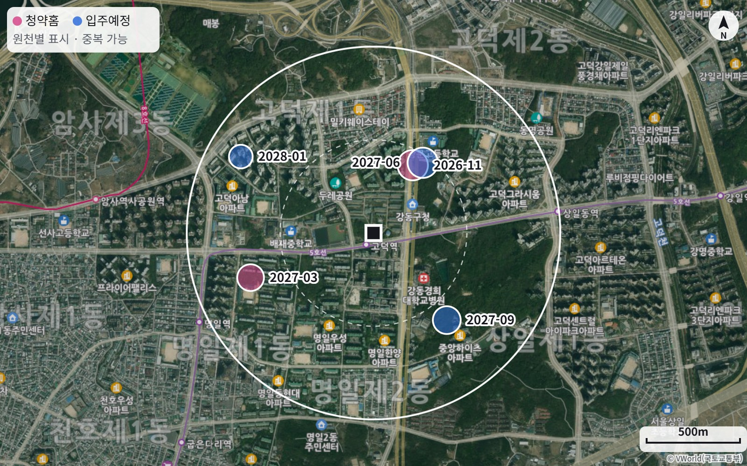
A06
분양·입주예정 공급
일부 자료만 집계
중복 가능 · 합계 보류
분양공고 세대
820세대
입주예정 세대 | 1,100세대
정비사업 예정세대 | 540세대
원천별 예정 물량이 각각 확인됨 → 같은 사업이 겹쳐 잡혔을 수 있어 합계는 내지 않음 → 사업별 연결 확인 필요
청약홈·입주예정·정비사업에 같은 사업이 중복 등장할 수 있어 합계를 보류했습니다. 중복 제거는 다음 단계입니다.
출처 청약홈 2026-09-15 · movein_plan 2026-09-01 · redevelopment 2026-08-20
7 / 12

Slide 8
A07
매매 실거래
비공개
유효 거래건수(12개월)
유효 거래건수(12개월) | 214건
㎡당 가격 중앙값 | 1,320 만원/㎡
전기 대비 중앙값 변화 | 3.4%
소형 면적대 중앙값 | 비공개
214건
최근 12개월 관측 거래 214건 → 단가 중앙값이 전기보다 3.4% 상승 → 거래 구성 변화와 표본 확인 필요
표본이 5건 미만인 구간은 비공개로 처리했습니다.
출처 molit_rtms 2026-09-20
8 / 12

Slide 9
A09
정비사업
반경 관련 사업
반경 관련 사업 | 4곳
철거 착수 사업 | 0곳
구역지정 단계 | 2곳
관련 사업 예정세대 | 1,650세대
4곳
반경 안 관련 사업 4곳, 철거 착수는 0곳 → 대부분 초기 단계 → 경계 미확인 사업 추가 확인 필요
출처 redevelopment 2026-08-20
9 / 12

Slide 10
A12
토지·용도지역
용적률 상한
용적률 상한 | 250%
공시지가 | 2,410 만원/㎡
반경 내 3종일반·상업 비중 | 31%
250%
인접 구역에 3종일반·상업 → 용도가 섞인 지역 → 지구단위계획 확인 필요
출처 landuse 2026-07-01 · land_price 2026-01-01
10 / 12

Slide 11
D04 · 도판
준공 연대
사용승인일 확인 건물
98%
1979년 이하 12%
1980년대 24%
1990년대 31%
2000년대 18%
2010년대 9%
2020년 이상 4%
미상 2%
확인된 건물 중 1990년대 이전 준공이 67% → 노후 건물이 넓게 분포 → 재건축 요건은 별도 확인 필요
출처 gis_bldg 2026-08-01
11 / 12

Slide 12
출처
자료 출처와 기준일
출처 | 기준일 | 사용한 타일
rail | 2026-09-01 | 입지·대중교통
bus_stops | 2026-08-15 | 입지·대중교통
school | 2026-04-01 | 학교·통학구역
school_zone | 2026-03-01 | 학교·통학구역
소상공인 상가정보 | 2026-06-30 | 생활편의·상가
전국 도시공원 | 2026-05-31 | 공원·녹지
gis_bldg | 2026-08-01 | 기존 주거 공급, 준공 연대
kapt | 기준일 미확인 | 기존 주거 공급
청약홈 | 2026-09-15 | 분양·입주예정 공급
movein_plan | 2026-09-01 | 분양·입주예정 공급
redevelopment | 2026-08-20 | 분양·입주예정 공급, 정비사업
molit_rtms | 2026-09-20 | 매매 실거래
landuse | 2026-07-01 | 토지·용도지역
land_price | 2026-01-01 | 토지·용도지역
자료 기준일 2026-01-01 ~ 2026-09-20 · 출처 14건
12 / 12

